Slide 1
Zwischenstand 01.2023 Mit Folien von Dr. Sönke Knutzen (ITBH)
iLEARN@HSRM
19.01.2023

Slide 2
Ziele (Was sollen die Studierenden lernen?)
Lernprozesse (Wie sollen sie lernen? / Wie sollten wir lehren?)
Assessment (Wie und was sollten wir prüfen?)

Slide 3
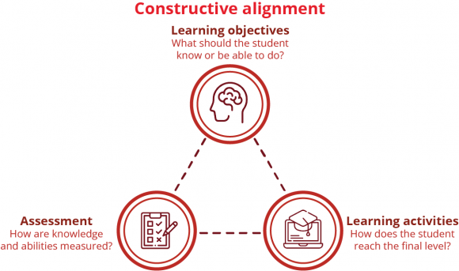
Digitalisierung
Constuctive Alignment: John Biggs / Catherine Tang 1999

Slide 4
Digitalisierung
Constuctive Alignment: John Biggs / Catherine Tang 1999

Slide 5
Ziele
1
(Was sollen Studierende lernen?)

Slide 6
Ziele
Was sollen die Studierenden lernen?
Fachlichkeit
Digitalisierung

Slide 7
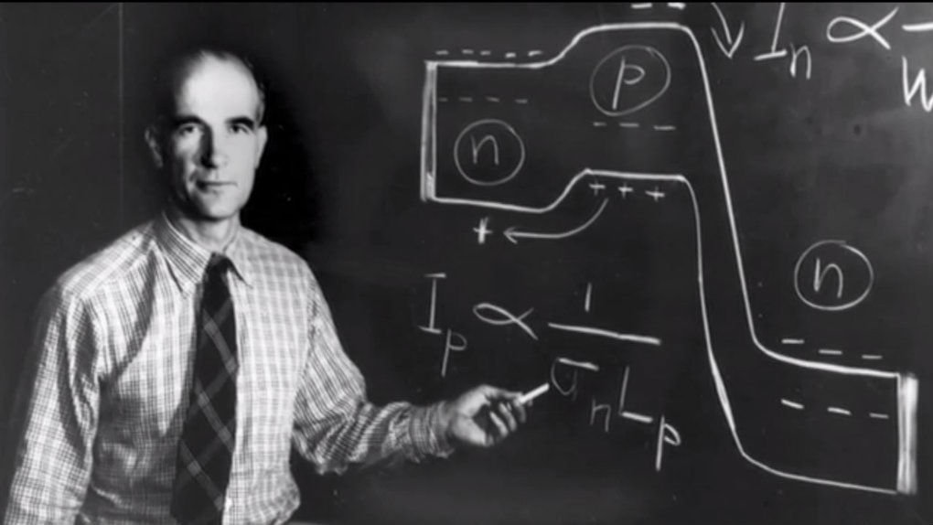
Moore‘sches Gesetz
Bild: Screenshot „Gordon Moore on the early history of the semiconductor industry„, von ASML, YouTube)

Slide 8
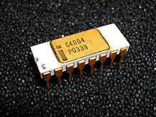
Entwicklung der letzten 50 Jahre
Intel C 4004 (1971)
Leistung: 35.000.000 km/h
Kosten: 40 Cent
Energieverbrauch: 0,002 l/100km
Intel 50 Jahre 4004-Chip: 350.000 mal schneller, 5.000 mal weniger Energie, 50.000 mal günstiger
(https://www.pcgameshardware.de/CPU-CPU-154106/Specials/Rueckblick-Von-Intel-4004-bis-Core-i7-681331/)

Slide 9
Disruption
Erhaltende
Innovation
Disruptive
Innovation

Slide 10
Veränderung der Märkte
Unternehmen mit den größten Börsenwerten
2001
2006
2011
2016
2019
2022
GE
(406)
Exxon
(446)
Exxon
(406)
Apple
(582)
Apple
(955)
Apple
(2300)
Micro-soft
(365)
Micro-soft
(365)
GE
(383)
Apple
(376)
Google
(556)
Alphabet
(888)
Micro-soft
(1700
Micro-soft
(452)
Exxon
(272)
Total
(327)
Petro-china
(277)
)
Amazon
(880)
Alphabet
(1100)
Citi
(261)
Micro-soft
(293)
Micro-soft
(293)
Shell
(237)
Amazon
(384)
Micro-soft
(841)
Amazon
(973)
Walmart
(260)
Citi
(273)
ICBC
(228)
Face-book
(359)
Face-book
(509)
Taiwan
Semicond
(791)
FAZ Sonntagszeitung, 23.04.2017
Handelsblatt.com/finanzen 29.11.2019
Finanzen100, 17.11.2022

Slide 11
Digitalisierung
Überall und Jederzeit

Slide 12
Technologische Durchbrüche
Augmented und
virtual Reality
Internet of Things
Big Data
Nano-Technologie
(Medizintechnik,
Speichertechologie,
Materialforschung)
Blockchain
(BitCoin,
Logistik)
Künstliche Intelligenz
3D-Druck
Robotik
Bio-Technologie
(CRISR-Cas9
DNA-Speicher, mRNA Impfungen)

Slide 13
Was folgt daraus?

Slide 14
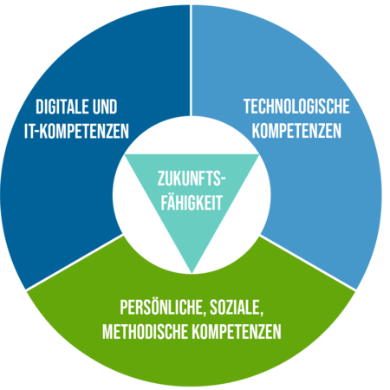
Future Skills für Lernende

Slide 15
DPaCK-MODELL:
Digital-Kompetenzen für Lehrende
Digitalitäts-
Kompetenz
Digitale
Inhaltskompetenz
Inhaltliche
Kompetenz
https://www.researchgate.net/publication/335748844_Von_TPaCK_zu_DPaCK_-_Digitalisierung_im_Unterricht_erfordert_mehr_als_technisches_Wissen

Slide 16
Lernprozess
2
(Wie sollen die Studierenden lernen?)

Slide 17
Digitalisierung
Constuctive Alignment: John Biggs / Catherine Tang 1999

Slide 18
Kompetenzen
Qualifikationsrahmen an der HSRM
FACH-KOMPETENZ
PERSONAL-KOMPETENZ
Methoden-
kompetenz
Sozial-
Kompetenz
Selbst-
Kompetenz
Fachkompetenz

Slide 19
PBL – PROBLEMLÖSUNGS-ORIENTIERTES LERNEN
Problem-stellung
Lösung

Slide 20
Was folgt daraus?

Slide 21
DPaCK-MODELL
Digitale
pädagogische
Kompetenz
Digitalitäts-
Kompetenz
Digitale
Inhaltskompetenz
Pädagogische
Kompetenz
Inhaltliche
Kompetenz
Digitale
pädagogische
Inhaltskompetenz
Pädagogische
Inhaltskompetenz
https://www.researchgate.net/publication/335748844_Von_TPaCK_zu_DPaCK_-_Digitalisierung_im_Unterricht_erfordert_mehr_als_technisches_Wissen

Slide 22
Assessment
3
(Wie und was sollten wir prüfen?)

Slide 23
Digitalisierung
Constuctive Alignment: John Biggs / Catherine Tang 1999

Slide 24
Assessment
Wie und was sollten wir prüfen?
Qualifikationsrahmen an der HSRM
FACH-KOMPETENZ
PERSONAL-KOMPETENZ
Methoden-
kompetenz
Sozial-
Kompetenz
Selbst-
Kompetenz
Fachkompetenz

Slide 25
Assessment
Wie und was sollten wir prüfen?
(Lern-)Prozess
Ergebnis
Formative
(prozessbegleitende)
Prüfung
Summative
(abschließende)
Prüfung
Individuelle
Prüfung
Kollektive
Prüfung

Slide 26
Digitale assessments
(Lern-)Prozess
Ergebnis
Formative (prozessbegleitende)
Prüfung
Summative (abschließende)
Prüfung
Individuelle
Prüfung
ePortfolio
eTest
Kollektive
Prüfung
WiKi / Kanban
Forum

Slide 28
Zwischenstand

Slide 29
Zusammenarbeit und Vernetzung
Internes Projektmanagement
Projektplattform Confluence
Interner Jour fixe
Bildung von themenbezogenen Arbeitsgruppen
Gegenseitige Berichte zu Best Practise
Arbeitsdefinition formatives Assessment
Flyer formatives Assessment
Abfrage formatives Assessment in den Fachbereichen
iLEARN@HSRM Stand am Tag der Lehre
E-Tutor:innenausbildung (im Verbund mit V.1)
Poster iLEARN@HSRM

Slide 30
Ablaufplan
SG V.1: Didaktik und Digitale Lehre Lara Kaiser
Berichte aus den Fachbereichen
FB Sozialwesen Maria Adam
FB Architektur und Bauingenieurwesen Dr. Ulrich Hofmann-von Kap-herr
FB Design Informatik Medien Katherina Henning
FB Ingenieurwissenschaften Dr. Sebastian Linden
Wiesbaden Business School Sarina Ebling
Competence and Career Center: Beratung Magdalene Biada
SG V.2: Evaluation und Hochschulstatistik Pauline Hallmann
Ausblick und Diskussion Dr. Joerg Zender

Slide 31
Lara Kaiser
V.1 Didaktik und digitale Lehre

Slide 32
Aktuelle Arbeitsfelder
Zentral und in Zusammenarbeit mit den Fachbereichen
1. ILIAS Kurs für Lehrende
2. Learning Analysis Polls (LAP)
3. Didaktisches Design SW
Verbindung von iLEARN und SG. V.1 Didaktik und digitale Lehre

Slide 33
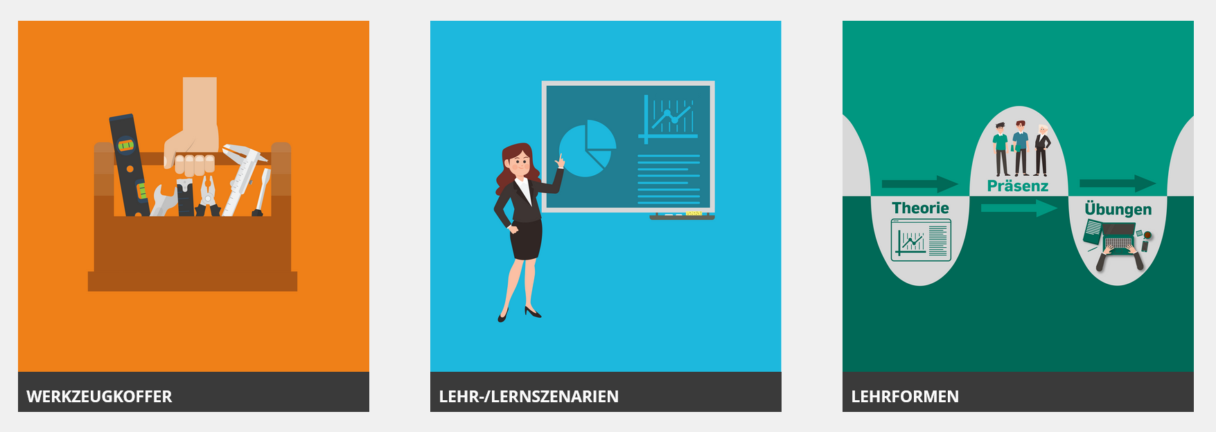
1. Ilias Kurs für Lehrende
Team digitale Lehre V.1
Kurs für Lehrende, um ihre Lehre digital anzureichern
Werkzeugkoffer (diverse an der HSRM zugelassene digitale Tools)
Beispiele zu Lehr-Lernszenarien
An der HSRM etablierte Lernformen
iLEARN-Kachel „digitale Assessments“: verschiedene Formen der Lernstandserhebungen

Slide 34
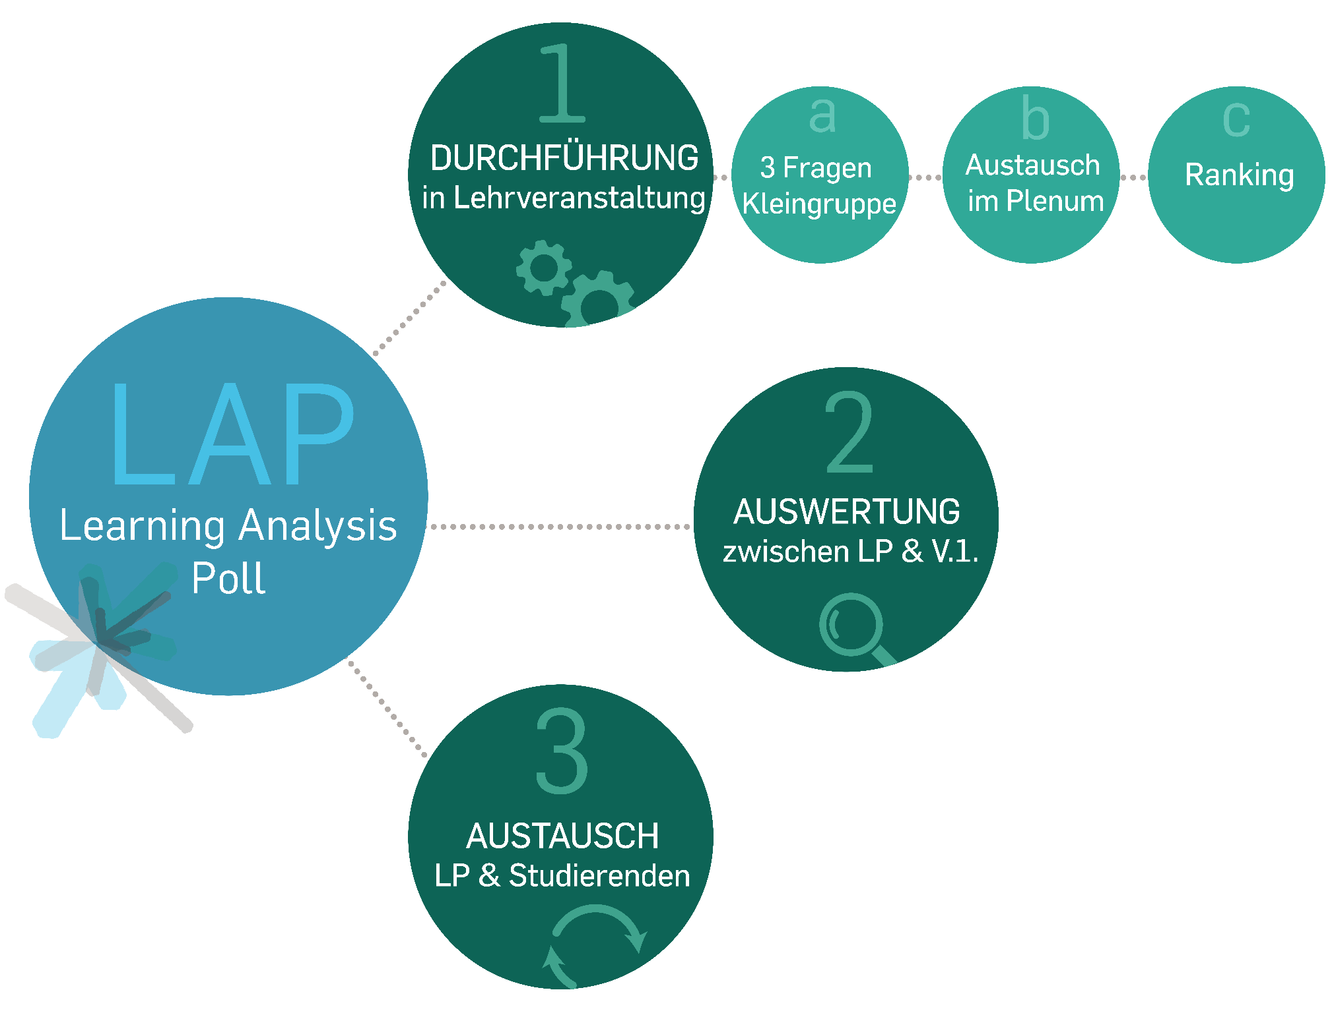
2. Learning Analysis Poll (LAP)
Lehrperson verlässt den Raum
Methode und Einbettung
Freiwilliges Angebot, um mehr über studentisches Lernen zu erfahren (30 Min.)
Lernförderliche und lernhemmende Aspekte identifizieren & Lösungsvorschläge sammeln
Wodurch lernen Sie in dieser Veranstaltung am meisten?
Was erschwert Ihr Lernen?
Welche Verbesserungsvorschläge haben Sie für die hinderlichen Punkte?
Alles anonym

Slide 35
Verteilung Auf Fachbereiche
Bislang 49 veranstaltungsbezogene LAPs mit 949 Studierenden (seit WiSe 20/21)
A+B
DCSM
WBS
ING

Slide 36
LAP – Formativ
Assessment, Rückmeldung, Adaption
Formative Elemente:
LAP als formatives Assessment und gleichzeitig als Evaluation formativer Assessments
Studierende bekommen eine Möglichkeit, während des Semesters mitzugestalten, Anregungen einzubringen und erhalten eine Einschätzung wo sie im Vergleich zu anderen stehen
Lehrende erhalten Rückschlüsse wo stehen meine Studierenden (zum Teil auch inhaltsspezifisch), Studis erhalten Rückmeldung von LP, LP adaptiert wiederum Erkenntnisse und passt ggf. den fortlaufenden Unterricht an
Dieses Semester liefen in der Hälfte der „gelappten“ Veranstaltungen formative Assessments (4 von 8)
Verbesserungsvorschläge?
Verbesserungsvorschläge?

Slide 37
Rückmeldungen & Einschätzungen zu Veranstaltung xY
Wodurch lernen Sie am meisten?
Was erschwert Ihr Lernen?
Verbesserungsvorschläge?
Semsterbegleitende Tests helfen beim Lernen dran zu bleiben 63 %
Monotone Vorlesungsgestaltung 88 %
Mehr Tools zur Interaktion einsetzen 75 %

Slide 38
3. Didaktisches Design Sozialwesen
Bislang war es so, dass Lehrende mit einzelnen (kleineren) FA-Projekten auf FB-Didaktiker zugegangen sind, davon ausgehend sollen dann Standardszenarien abgeleitet werden (induktiv)
Ausgangslage anders in Geistes- und Sozialwissenschaften
nicht mathematisch validierbar, kaum automatisiertes Feedback möglich, qualitatives Forschen, freie Antworten, wenig Multiple Choice sondern eher Fallbeispiele
Vorgabe eines didaktischen Designs: ganzheitliche Betrachtung der Veranstaltung, qualitative Herangehensweise, beinhaltet Diagnostik, formative und summative Assessments (deduktiv)

Slide 39
Maria Adam
Mediendidaktik
Fachbereich Sozialwesen

Slide 40
Erreichtes, im prozess, herausforderungen
Helpdesk, Qualifizierung, Vernetzung
Helpdesk
Qualifizierung
Vernetzung
Hochschuldidaktische Unterstützung für Einsatz vorhandener digitaler Tools & Hardware: Unterstützung der Lehrenden bei digitaler (hybrider) Lehre, Medienproduktion (Filme & Tutorials)
Anleitung und Koordination der E-Tutor:innen
Umsetzung der IT-Strategie des Fachbereichs: Ausleihe Mediendidaktik (VR-Brillen, Kamera, etc.)
Konzeption didaktischer Szenarien
Ausweitung von formativen Assessments am Fachbereich
Hochschule- und mediendidaktische Qualifizierungsmaßnahmen, Informations- und Schulungsmaterialien:
Tutorials
Informationsflyer formatives Assessment
Didaktik Tea Time meets Sozialwesen
Didaktik-Tipp Newsletter FBSW
Dezentral:
DiVine-Projekt: Erhebung von Bedarfen des Einsatzes von formativen Assessment in grundlegenden Veranstaltungen des Studieneinstiegs
Team Internationalisierung: digitale Tools in der transnationalen Lehre
Zentral:
V.1: Erarbeitung einer Strategie zur Etablierung der digitalen Lehre am Fachbereich SW
IWIB: Brainstorming zur möglichen Vernetzung für die Qualifizierung von Lehrenden bzgl. des Einsatzes von formativen Assessments
Hochschulübergreifend:
Austausch mit Kollegin der Hochschule Osnabrück zum Einsatz formativer Assessments in der Hochschullehre

Slide 41
ziele
Helpdesk, Qualifizierung, Vernetzung
Helpdesk
Qualifizierung
Vernetzung
weitere Ausweitung des Helpdesks in Bezug auf hochschul- und mediendidaktische Unterstützung der Lehrenden
Entwicklung weiterer didaktischer Szenarien: FA x VR, FA x flipped classroom, FA x gamification, FA x blended learning
Konkrete Umsetzung des erarbeiteten didaktischen Szenarios in drei Lehrveranstaltungen
Etablierung von formativen Assessments bzw. digitalen Lehrelementen am Fachbereich
Erhebung weiterer Bedarfe für hochschul- und mediendidaktische Qualifizierungsmaßnahmen
Dezentral:
Vernetzung der Lehrenden des Fachbereichs
Austausch von Best Practice Beispielen am Fachbereich
Zentral:
Weiterbildungsangebot für Lehrende zum Thema Assessment (IWIB)

Slide 42
Stetiger Austausch mit Lehrende
Diagnose: Potential formatives Assessment
Auswertung
Begleitung Evaluation
LAP
Begleitung durch E-Tutor:innen
Sichtung Unterrichtsmaterialien
Durchführung formatives Assessment
Durchführung
Begleitung durch E-Tutor:innen
Anpassung/
Neukonzeption
1. Semester
2. Semester
3. Semester
Vorbereitung
Planung und Umsetzung
Durchführung
Evaluation
Adaption
Durchführung
Evaluation
Konzeption didaktisches Design
Besuch der Lehrveranstaltung
Durchführung
Durchführung formatives Assessment
Medienproduktion
Medienproduktion
Begleitung durch E-Tutor:innen
Vorgespräch mit Lehrende
Auswertung
Technische Umsetzung
LAP
Technische Umsetzung

Slide 43
Dr. Ulrich Hofmann-von Kap-herr
Hochschuldidaktiker
Fachbereich Architektur & Bauingenieurwesen

Slide 44
iLEARN@FAB
Start & Akquise
iLEARN@FAB
Status
Zukunft
Bekanntmachung FAB # Fakultätsratssitzung
Kontakt Lehrende # Anschreiben
Akquise FA # Anschreiben II, Gespräch
Aufbau FA # Dialog Lehrperson
Aufbau OPL # Schnittstelle von Tools
Ausbildung von E-Tutor*innen # Handbuch, Videotutorials

Slide 45
iLEARN@FAB
Didaktische Disparitäten & Technische Grenzen
iLEARN@FAB
Status
Zukunft
inhomogene Lehrinhalte # Bautechn. Grundlagen (100%) vs. Entwurfsprozess (0%)
technische Grenzen # Test, Fragearten, Panopto, iMATHAS, Lernmodul, Quiz
Kohärenz Didaktik & Technik # Grenzen & Anpassungen
Fragmentierung der Lehre # Restrukturierung Bestand # Dialog & Willensstärke

Slide 46
iLEARN@FAB
FA & OPL
iLEARN@FAB
Status
Zukunft
Über einzelne Übungen zum OPL
Schnittstelle für alle FA-Elemente # Test, iMATHAS, Panopto, Particify, Etherpad, Lernmodul, Subato, Cardelli, usw.
individualisierbares Design # fachbereichsübergreifend
intuitive Nutzung
Lehreinheiten abbildbar # Fragmentierung
Lernerfolgskontrolle realisierbar # Fragmentierung
Beispiel: https://ilias.hs-rm.de/goto.php?target=crs_146001&client_id=DeveloperWiesbaden

Slide 47
iLEARN@FAB
Work & Progress
iLEARN@FAB
Status
Zukunft
aktuell 25 Projekte # 11 in Bearbeitung # 3 abgeschlossen

Slide 48
iLEARN@FAB
Morgen & Übermorgen
iLEARN@FAB
Status
Zukunft
Synchronisation Angebot HSRM # Fit für die Lehre # Hochschuldidaktik # iLEARN # Learning Analysis Poll
Mehrsprachigkeit
Barrierefreiheit
Lernerfolgskontrolle
UX-Feedback (z.B. Übungen: not startet yet / in use / done)
Teil des Corporate Designs HSRM
Test Evaluation FA
Publikation FA-OPL Schnittstelle
Optimierung ILIAS # Fragenarten

Slide 49
Katherina henning
Hochschuldidaktik
Fachbereich Design Informatik Medien

Slide 50
iLEARN@DCSM
Start - Subato
Start
Status
Weitere Entwicklung
Subato – Björn Fischer
Weiterentwicklung des Tools, dass die Abnahme von Programmier-Aufgaben (inkl. Compilierung) übernimmt und Feedback gibt.

Slide 51
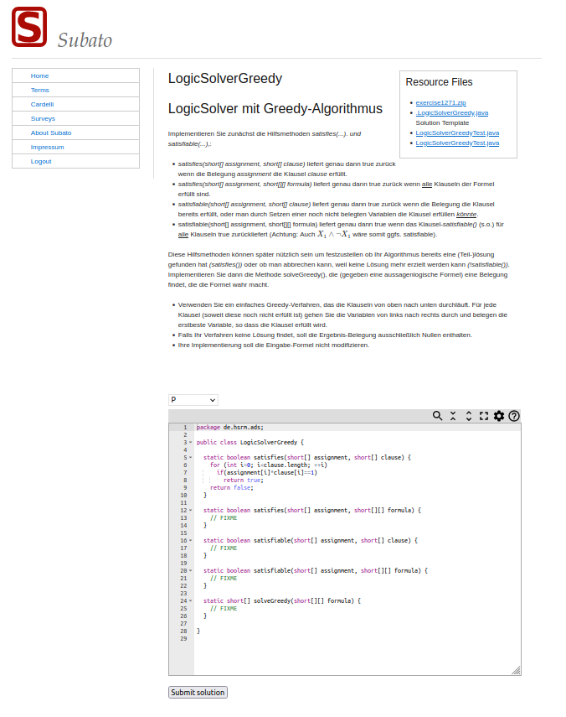
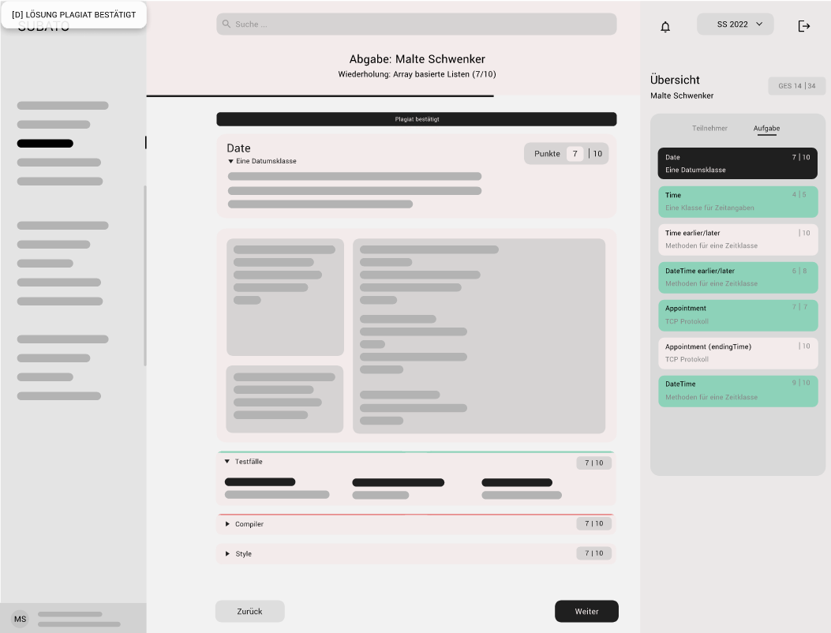
iLEARN@DCSM
Start - Subato
Start

Slide 52
iLEARN@DCSM
Start - Subato
Start
175.000 hochgeladene Lösungen von ~1.100 Studierenden
Subato – Björn Fischer
Weiterentwicklung des Tools, dass die Abnahme von Programmier-Aufgaben (inkl. Compilierung) übernimmt und Feedback gibt.
Extraktion von Statistiken.
Über 95% dieser Lösungen wurden automatisiert geprüft und gefeedbacked.
Aktuell ~370 Übungsaufgaben im System.
Einsatz bei 4 Dozenten in 11 Modulen in wiederum 4 Studiengängen (AI, WI, ITS, Master Inf + Duale Varianten)

Slide 53
iLEARN@DCSM
Start - Subato
Start
Status
Weitere Entwicklung
Subato – Björn Fischer
Weiterentwicklung des Tools, dass die Abnahme von Programmier-Aufgaben (inkl. Compilierung) übernimmt und Feedback gibt.
Extraktion von Statistiken.
Übergang in die weitere Erforschung von Fehlvorstellungen bezüglich Programmcode/ Programmierkonzepte.

Slide 54
iLEARN@DCSM
Status
Start
Status
Weitere Ziele
Subato – Björn Fischer
Weiterentwicklung des Tools, dass die Abnahme von Programmier-Aufgaben (inkl. Compilierung) übernimmt und Feedback gibt.
Extraktion von Statistiken.
Übergang in die weitere Erforschung von Fehlvorstellungen bezüglich Programmcode/ Programmierkonzepte.
Formatives Assessment wird am Fachbereich mit wöchentlichen Ü+P bereits angewendet.
Ausbaumöglichkeiten mit Subato (wird bereits in verschiedenen Veranstaltungen genutzt), Cardelli und Ilias (weniger aktuell).
Dazu erste Projekte mit MCP und AI.
Gleichzeitig Ausbau von Cardelli.
Kommunikation des Projektangebots und Vernetzung innerhalb des Fachbereichs.

Slide 55
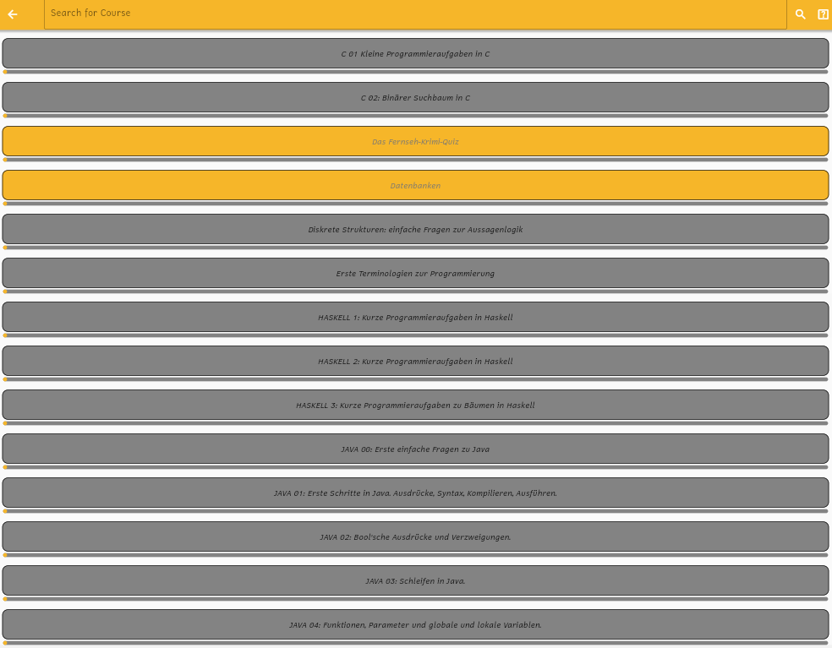
iLEARN@DCSM
Status - Cardelli

Slide 56
iLEARN@DCSM
Weitere Ziele
Start
Status
Weitere Ziele
Erstellung von weiteren Tests in Ilias wo Bedarf besteht.
Weiterentwicklung und Einsatz von Cardelli und
Einsatz von Subato in Fächern mit Programmieraufgaben. Dafür auch…
Zusammenarbeit innerh. DCSM und mit anderen Fachbereichen ausbauen.
Evaluation der Konzepte (Subato Statistiken).
Mitarbeit bei der Erstellung eines didaktischen Leitfadens für den Fachbereich.
Use-Cases (Bsp)
Subato
Cardelli
Ilias
Programmieraufgaben (Abgabe mit Feedback)
X
X
Datenbanken-Aufgaben (Abgabe mit Feedback)
X
X
Lernkurse mit digitalen parametrisierten Karteikarten
X
Lernkurse mit Videoeinbindung
X
Quizz /(Kurz-)Test
X
X

Slide 57
Dr. SeBASTIAN LINDEN
Fachbereich Ingenieurwissenschaften iLEARN (60%)

Slide 58
iLEARN@FB ING
Einbettung in FB
Erreichtes
Weitere Ziele
Zu Beginn bereits laufende Projekte nach Ausschreibung
Eingliedern in laufende Projekte
Bekanntmachen in Studienbereichssitzungen
Flurfunk, persönliche Gespräche
Fachbereichskultur
Pragmatisches Denken, Ideen, Innovationsoffenheit, digitale Kompetenz der Dozent:innenschaft

Slide 59
iLEARN@FB ING
Einbettung in FB
Erreichtes
Weitere Ziele
Zu Beginn bereits laufende Projekte nach Ausschreibung
Eingliedern in laufende Projekte
Bekanntmachen in Studienbereichssitzungen
Flurfunk, persönliche Gespräche
Fachbereichskultur
Pragmatisches Denken, Ideen, Innovationsoffenheit, digitale Kompetenz der Dozent:innenschaft
10 geförderte Maßnahmen Quiz, Glossare, Concept Inventory, Versuchsvideos, … ( U. Galster)
Projektangebot ist etabliert
Vernetzung innerhalb des Fachbereichs
Elemente didaktischer Standardszenarios werden erkennbar

Slide 60
iLEARN@FB ING
Einbettung in FB
Erreichtes
Weitere Ziele
Zu Beginn bereits laufende Projekte nach Ausschreibung
Eingliedern in laufende Projekte
Bekanntmachen in Studienbereichssitzungen
Flurfunk, persönliche Gespräche
Fachbereichskultur
Pragmatisches Denken, Ideen, Innovationsoffenheit, digitale Kompetenz der Dozent:innenschaft
10 geförderte Maßnahmen Quiz, Glossare, Concept Inventory, Versuchsvideos, … ( U. Galster)
Projektangebot ist etabliert
Vernetzung innerhalb des Fachbereichs
Elemente didaktischer Standardszenarios werden erkennbar
Unterstützen weiterer Maßnahmen und Evaluation
Ausformulieren didaktischer Standardszenarien
Workshop des Virtuellen Campus Rheinland-Pfalz in Rüsselsheim (iMathAS, März 23)
Publikation zur Gestaltung digitaler Assessments (in Arbeit)
Vernetzung mit anderen Hochschulen (in Arbeit)

Slide 61
Dr. Ulrich Galster
Fachbereich Ingenieurwissenschaften
LfbA Ingenieurmathematik

Slide 62
Maßnahme: „Dranbleiben-Tests“
Digitale Assessments im Rahmen der Vorlesung „Mathematik II“ Sommer-Semester 2022
Daten der Lehrveranstaltung
Ziele
Umsetzung
Vorlesung „Mathematik 2“ für Wirtschaftsingenieurwesen/ internationales W.I. (2 + 2 SWS, PL)
Dozent: Dr. Ulrich Galster (LfbA)
Teilnehmerzahlen: Anwesenheit: 30 – 70 Klausur: 53
Formative Leistungseinschätzung für die Studierenden
Anregung zur regelmäßigen Nachbereitung des Vorlesungsstoffes
Rückmeldung über den Lernfortschritt für den Dozenten
Wöchentliche Online-Tests über ILIAS
4–5 Fragen pro Test, insgesamt 60 Min. Bearbeitungsdauer
Teilnehmende erhalten selektiv manuelles Feedback
Bis zu 10% Punktebonus für die Klausur bei erfolgreicher Teilnahme

Slide 63
Maßnahme: „Dranbleiben-Tests“
Digitale Assessments im Rahmen der Vorlesung „Mathematik II“,
Sommer-Semester 2022
Entwicklungen während des Semesters
Befragung nach dem letzten Test
stimme gar nicht zu
stimme voll und ganz zu
sehr schlecht
sehr gut

Slide 64
Meinungsbild der Studierenden
Einzelne Antworten aus den Freitextfragen der Befragung
Frage: Die „Dranbleiben-Tests“ helfen mir, indem:
Ich versuche durch die Tests nachzuvollziehen, was wir an Themen besprochen haben und es dient auch als Wiederholung.
Den Stoff kontinuierlich nacharbeite, und mich besser auf die Klausur vorzubereiten. Außerdem wird der Ehrgeiz geweckt da man die Tests bestehen möchte.
Man muss die neuen Themen immer direkt wiederholen um die Test zu schaffen. Dadurch sind nie ganz große Lücken entstanden und man kam gut in den Vorlesungen mit.
Frage: Die „Dranbleiben-Tests“ können besser gemacht werden, indem:
Evtl. Zeitlich anders strukturieren, damit man gezwungen ist die Lerninhalte nicht nur am Vorlesungstag sondern auch verteilt unter der Woche nachzuarbeiten, sonst hat man oft eine lange "Mathe-Pause„
Die Tests kompatibler für die Nutzung mit Tablets oder iPads programmieren. Mehr Abstand zwischen den Tests und der Vorlesung oder die Tests über einen längeren Zeitraum verteilen. […]

Slide 65
Sarina Ebling
Studienerfolgskoordination
Fachbereich Wiesbaden Business School

Slide 66
Studienerfolgskoordination
iLEARN@WBS
Ziele
Erhöhung des Studienerfolgs durch Verbesserung der 90er Probe
Formative Assessments in mind. 25% der Anfänger:innenveranstaltungen (1. & 2. Sem. BA)
Steigerung der Absolvent:innenquote
Bestandsaufnahme
30er- und 90er-Probe
Hochschulstatistik berichtet Abbruchquoten
ITMZ stellt Fortschritts- & Prüfungsdaten zusammen
Universum Career Test
Interview mit Studiengangsleiter:innen
Notes:
Ziele
Erhöhung des Studienerfolgs durch Verbesserung der 90er Probe: Identifikation von Studiengängen, in denen die 90er Probe unterhalb 70% liegt und Erhöhung der Quote in diesen Studiengängen um 5% bzw. auf 70%
Formative Assessments in mind. 25% der Anfänger:innenveranstaltungen (1. & 2. Sem. BA); -> Steigerung der Absolvent:innenquote

Slide 67
Erfolgte Maßnahmen
iLEARN@WBS
Diagnostisch
Formativ
Summativ
Planung und Durchführung des Hochschulinformationstags & der Erstsemesterbegrüßung
Koordination von Rankings
Für einzelne Studiengänge & Fachgruppen die Nachfragen & Defizite erhoben
Bei Lehrenden & Studierenden Handlungsfelder identifiziert
Aufbau Didaktik-Helpdesk
Onboarding der E-Tutor:innen
Beratung von Lehrenden zu formativen Assessments
Mitarbeit bei der Prüfungsphase
Beratung am Didaktik-Helpdesk
Weiterbildung Prüfungssoftware
Notes:
Erreichtes
Ergebnisse der Bestandsaufnahme bilden Basis und geben Priorisierung vor.
Diagnostisch: Ersti-Woche, Mathevorkurs, HIT, Career-Test, CHE-Ranking
Formativ: Launch Didaktik Helpdesk, Anleitung/Einführung der Tutoren, Einführung/Ausweitung von Assessments (ILIAS Test/Quiz, Stud.IP), Unterstützung um formative Assessments einzusetzen
Summativ: Leitfaden e-Prüfung; Beratung durch Didaktik Helpdesk; Anschaffung Software

Slide 68
Geplante Maßnahmen
iLEARN@WBS
Diagnostisch
Formativ
Summativ
Auf Grundlage der Ergebnisse ein Screening für die WBS entwickeln
Digitale Tests erstellen & wissenschaftlich begleiten
Koordination & Zusammenarbeit mit Beratungsangeboten & Evaluation
Ausbau Didaktik-Helpdesk
Gezielte Ansprache zur Ausweitung von formativen Assessments
Mitarbeit am Leitfaden für e-Prüfungen
Beratung zu e-Prüfungen
Qualifizierung von Lehrenden
Notes:
Weitere Ziele
Ergebnisse der Bestandsaufnahme bilden Basis und geben Priorisierung vor.
Diagnostisch: Nachfragen & Defiziten nachgehen, Screening (Instrument), Monitoring, Heat-Map; Mathevorkurs bzw. Mathe- & Englisch-Eingangstest; Vernetzung der Stellen
Formativ: gezielt formative Assessments einsetzten (Studiengänge schlechte 90er Probe & Anfänger:innen-Veranstaltungen & Prüfung mit hoher Durchfallquote)
Summativ: Leitfaden e-Prüfung; Beratung durch Didaktik Helpdesk; Weiterbildung Lehrende;
Durchführung von Evaluationen; Mitarbeit an Lehrveranstaltungsrückmeldung

Slide 69
Magdalene Biada
Beraterin für Studierende im Projekt iLEARN@hsrm
Competence & Career Center

Slide 70
Aufgabenbereiche
Individuelle Beratung Studierender und gemeinsame Auswertung der durchgeführten Formativen Assessments
Rückkoppelung auf Angebote der HSRM
Beratung zu über- fachlichen Kompetenzen
Orientierungshilfe für Studierende im Studienverlauf
Schnittstellenfunktion zentral/dezentral
Schnittstelle zu anderen Bereichen der HSRM, die Unterstützungs- und Selbstlernangebote anbieten
Austausch
Weiterentwicklung
Beratung und Evaluation
Mitarbeit bei der automatisierten Erstellung von Assessment-Auswertungen
Weiterentwicklung und Konzeption von Angeboten für Studierende zur individuellen Lernunterstützung in kritischen Studienphasen

Slide 71
Projektstart
Erste Schritte
Vernetzung und Aufbau von Projektstrukturen
Entwicklung eines vorläufigen Beratungskonzepts
Bekanntmachen des Beratungskonzepts
Bestandsaufnahme der Angebote an der HSRM

Slide 72
Meilensteine
Beratung, Austausch, Weiterentwicklung
PROJEKTZIEL
IST
SOLL
Evaluation des Beratungsbedarfs
Erfassung abbruchgefährdeter Studierender mithilfe des CP Screenings
Konzepterstellung mit V.2 (Pauline Hallmann)
Definition von Merkmalen gelungener Beratung
Austausch zum WBS Screening (Sarina Ebling) und Justitiariat (Christian Huhn)
Vernetzung mit DiVine
Finale Absprachen und Umsetzung
Screening auf andere Fachbereiche übertragbar?
Vernetzung mit SaG
Screening auch bei Formativen Assessments denkbar? Welche Rolle spielen dabei Learning Analytics?

Slide 73
Meilensteine
Beratung, Austausch, Weiterentwicklung
PROJEKTZIEL
IST
SOLL
Verschränkung der Rückmeldungen aus den Assessments mit Unterstützungs- und Beratungsangeboten
Bestandsaufnahme und Katalogisierung bestehender Angebote (anlassbezogen mit Filterfunktion)
Erstellung eines vorläufigen Beratungskonzepts
Digitale Schnittstelle zur Beratung
Digitalisierung der Datenbank
Digitale automatisierte Rückmeldung zu Assessments?

Slide 74
Meilensteine
Beratung, Austausch, Weiterentwicklung
PROJEKTZIEL
IST
SOLL
Verbesserung der Studieneingangsphase unter Berücksichtigung der Hochschulzugangsberechtigung
Verschränkung bestehender Diagnostischer Assessments mit Unterstützungsangeboten
Austausch mit DiVine
Regelmäßiger Austausch mit der Studienberatung
Anpassung der Rückmeldungen und der Kontakte bei den Erwartungschecks
Vernetzung mit SaG
Digitaler Wegweiser als Orientierungshilfe zur eigenen Kompetenzentwicklung
Ggf. Angebot zum Thema Motivation im Studium?

Slide 75
Meilensteine
Beratung, Austausch, Weiterentwicklung
PROJEKTZIEL
IST
SOLL
Beratungsevaluation
Konzepterstellung mit V.2 (Pauline Hallmann)
Finale Absprachen zur Erstellung des Fragebogens
Einsatz des Fragebogens in Beratungssituationen
Einsatz denkbar für weitere Bereiche?
Definition eines Rückkoppelungsprozesses zwischen dem Bedarf der Studierenden und den Angeboten der HSRM

Slide 76
Meilensteine
Beratung, Austausch, Weiterentwicklung
PROJEKTZIEL
IST
SOLL
Orientierungshilfe für Studieninteressierte und Studierende
Bekanntmachung des Beratungskonzeptes
Weiterentwicklung und Anpassung des Digitalen Wegweisers
Einbettung und Sichtbarmachung von Angeboten im Studienverlauf
Digitalen Wegweiser für Abteilungen verfügbar machen
Förderung engerer Zusammenarbeit der Beratungsstellen

Slide 77
Herausforderungen
im Projekt iLEARN@hsrm
Identifikation von potentiellen Synergien innerhalb der Angebotsstruktur der HSRM
Bekanntmachen des iLEARN@hsrm-Beratungsangebots
Steigerung der Beratungsmotivation von Studierenden
Klärung der Frage, was die HSRM für Studieninteressierte im Rahmen von Kompetenzerwerb vor dem Studium anbietet

Slide 78
Pauline Hallmann
Evaluation iLEARN (Umfang 50%)
SG V.2 Evaluation und Hochschulstatistik

Slide 79
Evaluation
Aktueller Stand
Herausforderungen
Erreichtes
Weitere Ziele
Berücksichtigung von Datenschutz
Vielzahl an Datenquellen und Datenströmen innerhalb der Hochschule
Abhängigkeit von der Arbeit, die an den Fachbereichen passiert
Beachtung unterschiedlicher Voraussetzungen
Notes:
Berücksichtigung von Datenschutz → Eingeschränkter Zugriff auf Daten Studierender sowie Möglichkeiten zur Verknüpfung verschiedener Datenquellen
Vorliegen vieler verschiedener Daten
Vielzahl an Datenquellen → Identifikation geeigneter verschiedener (vorliegender) Datenquellen und möglicher Kennzahlen → die für die Evaluation des Projekts herangezogen werden können
Abhängigkeit von der Arbeit, die an den Fachbereichen passiert → Zu Beginn unbekannt, was für (formative) Assessments durchgeführt werden und welche Daten daraus entstehen
Beachtung unterschiedlicher Voraussetzungen und Gewährleistung von Vergleichbarkeit → System zu entwickeln, das planmäßig in allen Fachbereichen, mit möglichst vielen Aufgabentypen, und bei verschiedenen Gruppengrößen angewandt werden kann

Slide 80
Evaluation
Aktueller Stand
Herausforderungen
Erreichtes
Weitere Ziele
Abhängigkeit von der Arbeit, die an den Fachbereichen passiert
Beachtung unterschiedlicher Voraussetzungen
Berücksichtigung von Datenschutz
Vielzahl an Datenquellen und Datenströmen innerhalb der Hochschule
Zusammenschau von Literatur zu verschiedenen Formen von Assessments
Ableitung eines Konzeptentwurfs zur Evaluation der Assessments
Integration von Learning Analytics ins Evaluationskonzept
Befragungsinstrument zur Erfassung von Zufriedenheit mit formativen Assessments
Entwürfe f. weitere Befragungen
Teaminterne Auskünfte über hochschulstatistische Daten
Statistische Auswertung durchgeführter Assessments
Notes:
Konzeption als Wirkungsforschung
Literaturrecherche und Zusammenstellung zu verschiedenen Formen von Assessments
Konzept zur Evaluation formativer Assessments: literaturbasierter Entwurf, mit PKH/RK/JZ auf Durchführbarkeit geprüft, angepasst
Konzept zur Evaluation diagnostischer Assessments, summativer Assessments: literaturbasierter Entwurf
Definition von Learning Analytics und deren Integration ins Gesamtkonzept
Instrument zur Erfassung der subjektiven Zufriedenheit der Studierenden mit den formativen Assessments erstellt
Entwürfe weitere Befragungen: Beratungsbedarf, Evaluation Beratung, Prozess Summativer Assessments
Tagesgeschäft
Teaminterne Auskünfte über hochschulstatistische Daten, z.B. über Studierendenzahlen sowie Exmatrikulationen mit und ohne Abschluss in den Studiengängen eines Fachbereichs → Ableitung von Maßnahmen im Projekt
Statistische Auswertung einer Veranstaltung mit wöchentlichen Quizzes

Slide 81
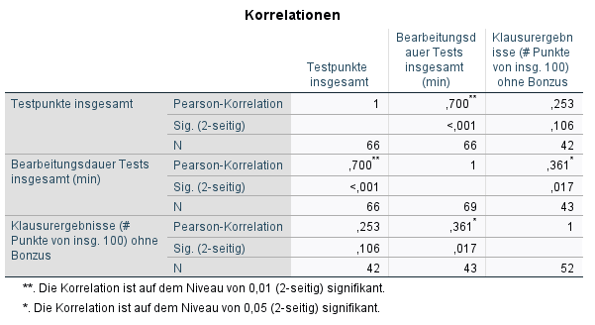
Evaluation
Erreichtes: Statistische Auswertung durchgeführter Assessments
„Dranbleiben-Tests“ am Fachbereich ING (Dozent: Ulrich Galster)
Fotonachweis: Beispiel 8pt, ZAB 10pt.
Notes:
signifikanter, mittlerer Effekt (0,5<d<0,8) beim Gruppenunterschied → Bearbeitung formativer Assessments geht mit höherer Punktzahl in der Klausur einher
Kein signifikanter Zusammenhang zwischen Gesamtpunktzahl bei Dranbleiben-Tests und Klausurergebnis
Signifikanter, mittlerer Zusammenhang zwischen Bearbeitungsdauer Dranbleiben-Tests und Klausurergebnis (literaturkonform) → investierte Zeit geht mit besserem Ergebnis einher

Slide 82
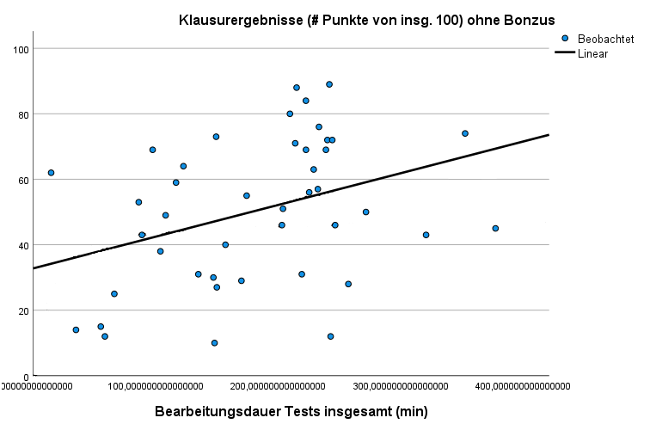
Evaluation
Erreichtes: Statistische Auswertung durchgeführter Assessments
„Dranbleiben-Tests“ am Fachbereich ING (Dozent: Ulrich Galster)
r(41) = .36, p = .017
Fotonachweis: Beispiel 8pt, ZAB 10pt.
Notes:
Korrelation signifikant, aber Vorhersagemodell (mit Bearbeitungsdauer und Testpunkten als UV) nicht signifikant
Fazit:
Hinweise in die richtige Richtung, aber noch keine Aussage über ursächliche Zusammehänge
Ergebnisse sprechen dafür, dass noch weitere Faktoren als die Bearbeitung formativer Assessments einen Einfluss auf den Klausurerfolg haben
Ausblick für die Zukunft → welche Faktoren tragen insgesamt zum Klausurerfolg bei

Slide 83
Evaluation
Aktueller Stand und Ausblick
Herausforderungen
Erreichtes
Weitere Ziele
Abhängigkeit von der Arbeit, die an den Fachbereichen passiert
Beachtung unterschiedlicher Voraussetzungen
Berücksichtigung von Datenschutz
Vielzahl an Datenquellen und Datenströmen innerhalb der Hochschule
Zusammenschau von Literatur zu verschiedenen Formen von Assessments
Ableitung eines Konzeptentwurfs zur Evaluation der Assessments
Integration von Learning Analytics ins Evaluationskonzept
Befragungsinstrument zur Erfassung von Zufriedenheit mit formativen Assessments
Entwürfe f. weitere Befragungen
Teaminterne Auskünfte über hochschulstatistische Daten
Statistische Auswertung durchgeführter Assessments
Kürzung und verstärkte Fokussierung des Evaluationskonzepts auf Umsetzbarkeit und Ökonomie
Pilotierung des Befragungsinstruments und ggf. Anpassungen im Laufe des Projekts
Ausformulieren weiterer Instrumente
Auswertung künftiger Veranstaltungen & Maßnahmen
Erkenntnisse aufbereiten & Stakeholdern zur Verfügung stellen
Notes:
Kurzfristig
Finalisierung des Evaluationskonzepts → derzeit Kürzung & verstärkte Fokussierung auf Umsetzbarkeit und Ökonomie
Pilotierung des Befragungsinstruments zu formativen Assessments
Ausformulierung weiterer Instrumente, die sich derzeit im Entwurfsstatus befinden
Langfristig
(Ggf. Überarbeitung der Instrumente und des Konzepts nach Bedarf)
Auswertung der künftigen Veranstaltungen mit formativen Assessments → Erkenntnisse über Kontexte, fachbereichsspezifische Besonderheiten & Anforderungen, …
Erkenntnisse aufbereiten und Stakeholdern zur Verfügung stellen → Eingang in die Lehre

Slide 84
Ausblick und Diskussion

Slide 85
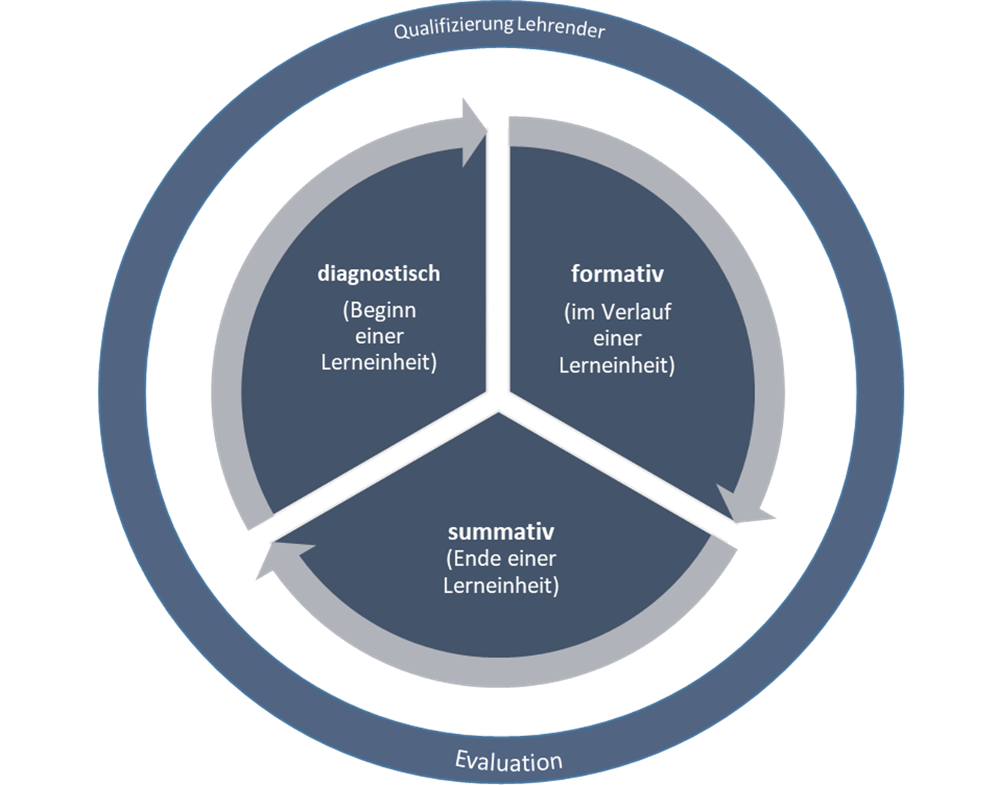
Wie geht es weiter?
Datawarehouse
Screening
Diagnostische Assessments
Formative Assessments in ILIAS
Learning Analytics
Summative Assessments
(EvaExam)
Digitaler Prüfungsvorgang
Innovative Prüfungsformen

Slide 86
Kontakt zum Team
https://www.hs-rm.de/de/service/didaktik-und-digitale-lehre/projekt-ilearnhsrm

